Slide 1




Diversitatea Culturală
Octombrie 21, 2025

Slide 2


Definiția Diversității Culturale și Importanța Ei
Andrei iamandi
Definiție
Diversitatea culturală se referă la prezența și conviețuirea mai multor culturi într-un spațiu comun. Include aspecte precum limba, religia, tradițiile, arta, gastronomia și modul de viață. Este importantă pentru promovarea toleranței și înțelegerii între oameni. Contribuie la îmbogățirea societății prin schimb de idei și experiențe. Susține coeziunea socială și respectul față de diferențele individuale.

Slide 3
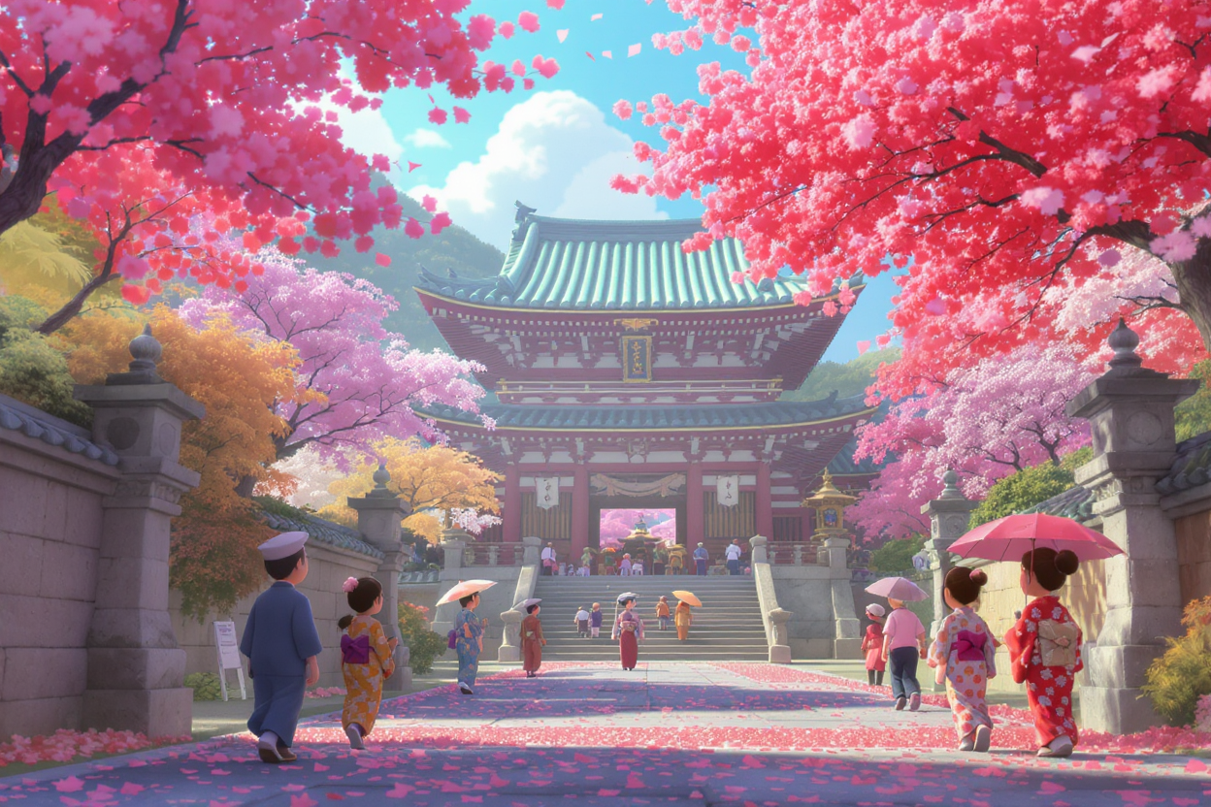
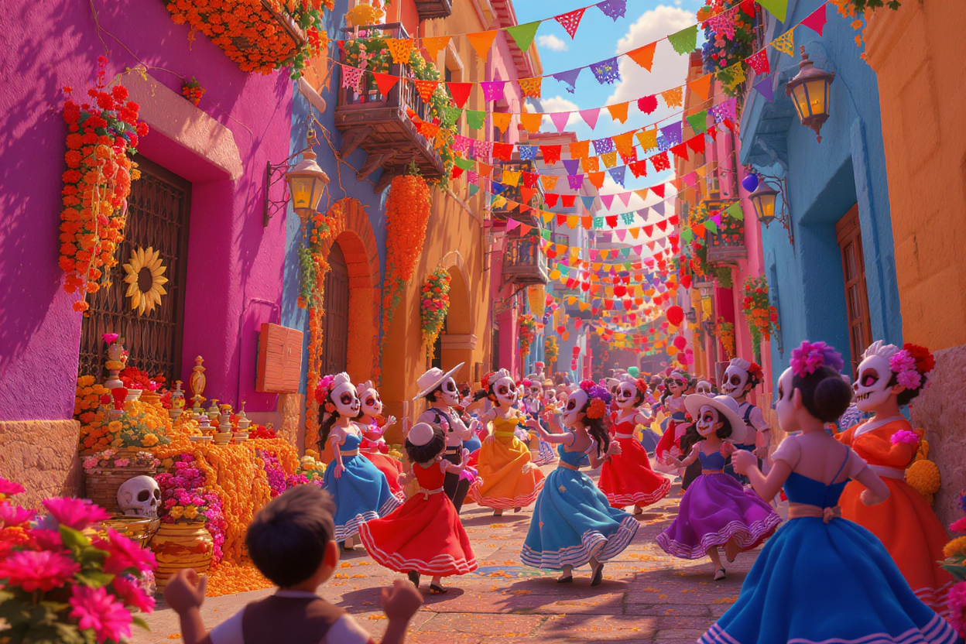
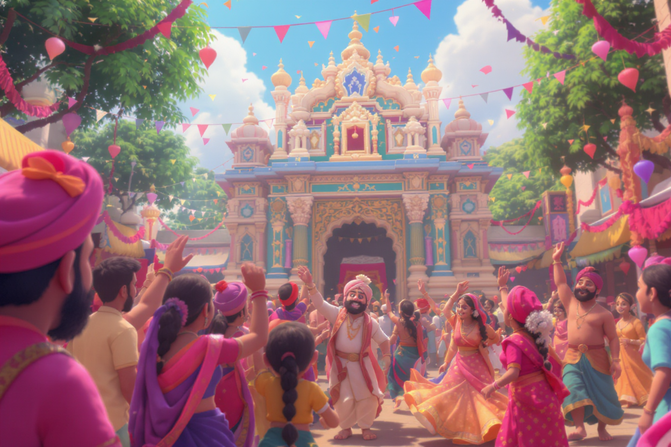
Exemple de Culturi Diferite din Lume
Andrei iamandi
Culturi
Cultura japoneză
Cultura mexicană
Cultura indiană
Tradiții ca ceremonia ceaiului, limba japoneză, sushi ca mâncare emblematică și kimono ca îmbrăcăminte tradițională.
Sărbători vibrante precum Ziua Morților, limba spaniolă, mâncăruri ca tacos și guacamole, haine tradiționale colorate și brodate.
Tradiții bogate în festivaluri ca Diwali, limba hindi, gastronomie cu curry și naan, și îmbrăcăminte tradițională sari și turbane.

Slide 4
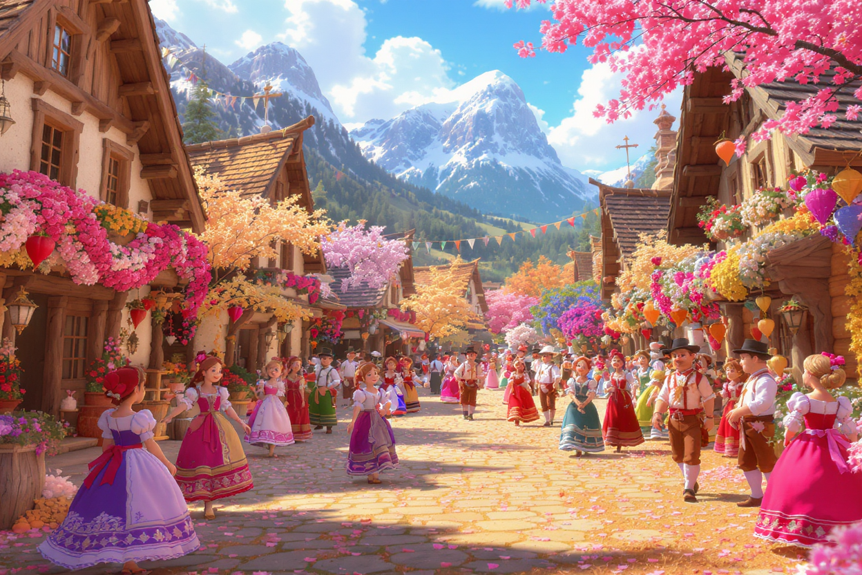
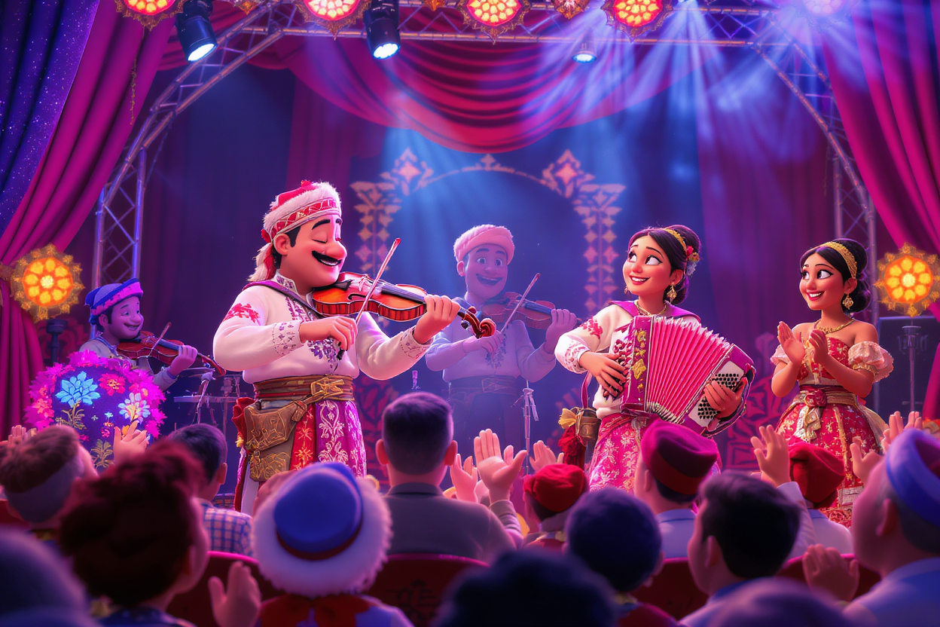
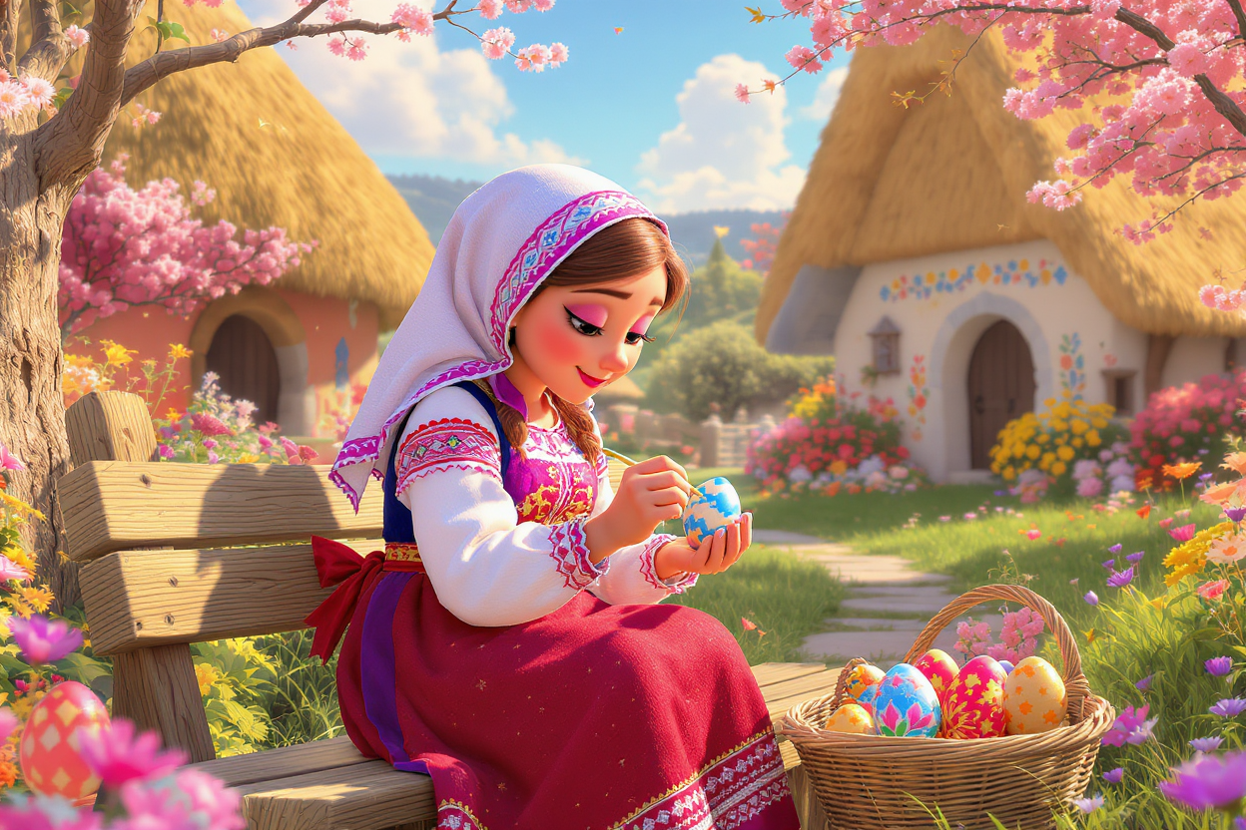

Diversitatea Culturală în România
Andrei iamandi
România
Comunitatea Maghiară din Transilvania
Această comunitate păstrează tradiții autentice, limba maghiară și costume populare specifice, precum și sărbători tradiționale precum Sânzienele.
Romii și Muzica lor
Romii din România sunt cunoscuți pentru muzica lor vibrantă și tradițiile orale, care joacă un rol important în cultura locală.
Tradițiile din Bucovina
Bucovina este renumită pentru obiceiurile sale de Paște, pictura pe ouă și portul popular cu motive colorate și detaliate.

Slide 5

Beneficiile Diversității Culturale
Andrei iamandi
Beneficii
Îmbogățirea Cunoașterii
Promovarea Respectului
Dezvoltarea Creativității
Incluziune și Coeziune Socială
Elevii descoperă tradiții, limbi și obiceiuri diferite, ceea ce le lărgește orizonturile și îi ajută să înțeleagă lumea mai bine.
Diversitatea încurajează respectul pentru diferențe, reducând prejudecățile și consolidând relațiile pozitive între colegi.
Interacțiunea cu diverse culturi stimulează gândirea creativă și găsirea de soluții inovatoare în școală și comunitate.
O comunitate diversă creează un mediu incluziv în care toți se simt acceptați și pot contribui activ la viața școlii.

Slide 6

Provocările Diversității Culturale și Soluții
Andrei iamandi
Provocări
Soluții pentru depășirea provocărilor
Provocări ale diversității culturale
Educația multiculturală promovează înțelegerea și respectul între culturi. Dialogul deschis ajută la reducerea stereotipurilor și a prejudecăților. Inițiativele comunitare stimulează integrarea și colaborarea între grupuri culturale. Promovarea limbajului comun și a comunicării non-verbale facilitează conexiunile. Evenimentele culturale și schimburile interculturale cresc empatia și acceptarea.
Prejudecățile și stereotipurile pot genera conflicte și excludere socială. Bariera lingvistică face dificilă comunicarea eficientă între grupuri. Diferențele culturale pot crea neînțelegeri în școli și comunități. Lipsa de informare și educație duce la intoleranță și discriminare. Uneori, rezistența la schimbare împiedică acceptarea diversității.

Slide 7

Activități Interactive și Întrebări pentru Discuții
Andrei iamandi
Activități
Realizați un colaj cu imagini și simboluri din diferite culturi pe care le cunoașteți. Organizați o dezbatere în clasă pe tema: «Cum ne îmbogățește diversitatea culturală viața de zi cu zi?» Împărtășiți o tradiție culturală din familia voastră și explicați ce înseamnă pentru voi. Faceți un joc de rol în care fiecare elev să reprezinte o cultură diferită și să prezinte un obicei specific. Discutați despre provocările pe care le pot întâmpina persoanele din culturi diferite și cum putem contribui la incluziune.

Slide 8

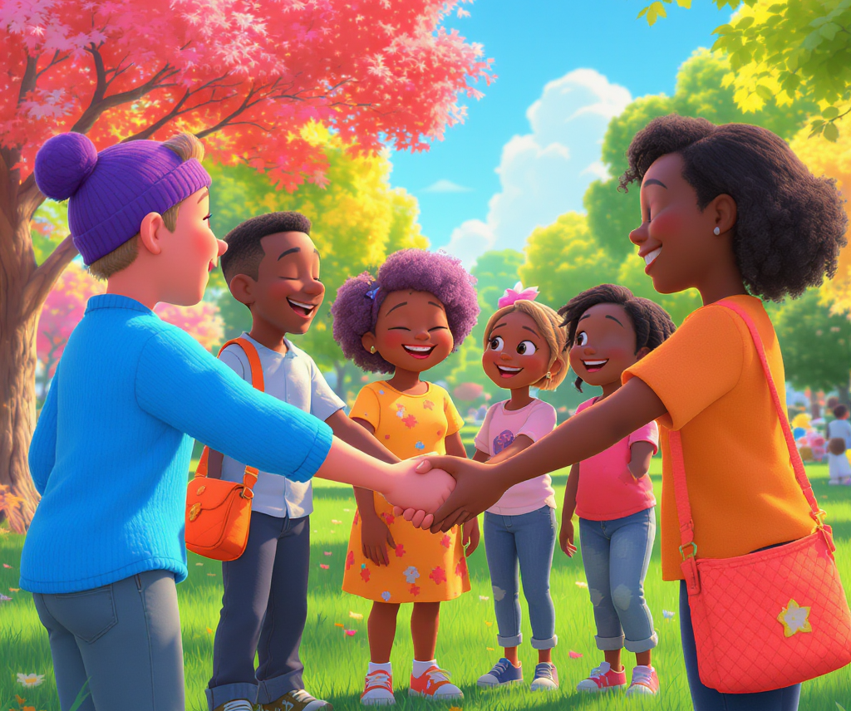
Concluzie: Mesaj despre Toleranță și Respect
Andrei iamandi
Concluzie
Importanța Toleranței și Respectului
Toleranța înseamnă acceptarea și aprecierea diferențelor culturale fără prejudecăți. Respectul pentru alte culturi contribuie la crearea unui mediu sigur și prietenos pentru toți membrii comunității. Promovarea diversității culturale în școală și comunitate ajută la dezvoltarea empatiei și a înțelegerii reciproce. O societate care respectă diversitatea este mai creativă, deschisă și pregătită să facă față provocărilor globale.

Slide 9
Surse de Informare
Andrei iamandi
Surse
"Diversitatea culturală în secolul XXI" de Maria Popescu - o carte comprehensivă despre diversitate și incluziune socială. Articolul "Impactul diversității culturale în educație" publicat în Revista Educației Sociale, 2021. Site-ul oficial UNESCO (www.unesco.org) - resurse educaționale și studii despre diversitatea culturală globală. Platforma Educație Plus (www.educatieplus.ro) oferă materiale didactice și activități interactive pentru elevi. "Tradiții și obiceiuri din România" de Ioan Ionescu - o sursă excelentă pentru exemple locale de diversitate culturală.

